Slide 1


Новогодний квиз!

Slide 2
Раунд 1
«Разминка»

Slide 3
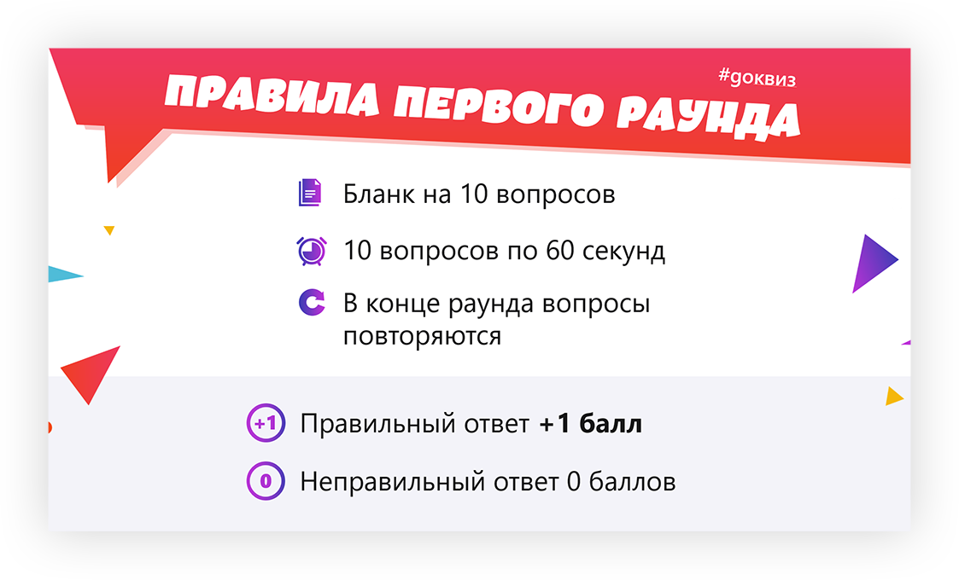

5
5
- Напишите БУКВУ правильного ответа в бланке ответов -

Slide 4
1
С какого года в России празднуют Новый год?
A - 1700
C - 1650
B - 1963
D - 1780

Slide 5
2
Какое слово из льдинок должен был сложить Кай?
A - верность
C - преданность
B - вечность
D - коварство

Slide 6
3
Родина Снегурочки?
A - Москва
C - Ижевск
B - Лапландия
D - Кострома

Slide 7
4
Что должна была сделать Рукодельница из сказки «Морозко» в доме у Мороза Ивановича
A - взбить перину
C – полить цветы
B - приготовить обед
D – вымыть окна

Slide 8
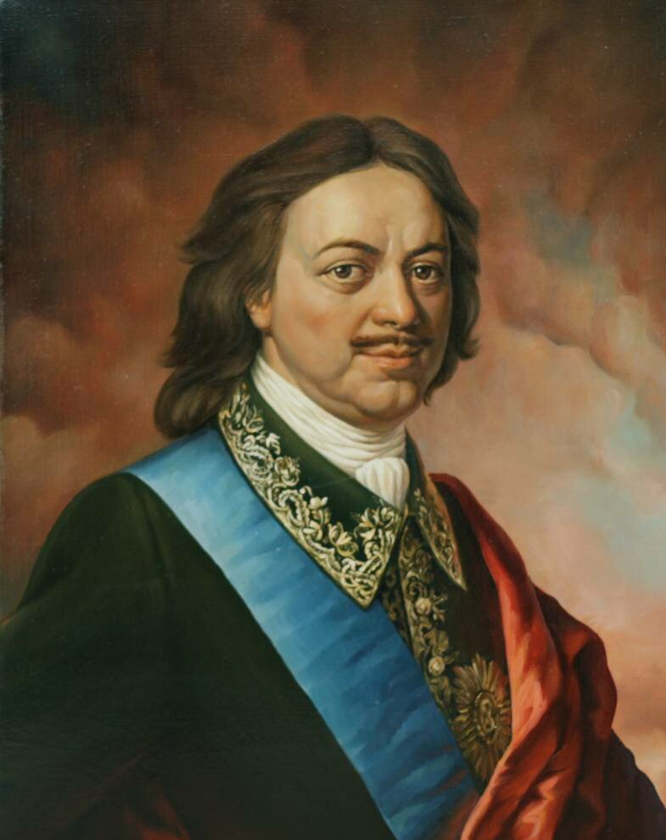
1
Правильный ответ: А
При Петре I в России, начиная с 1700 года от Рождества Христова/«от Христа», новый год стали праздновать ежегодно 1 января.
A - 1700

Slide 9
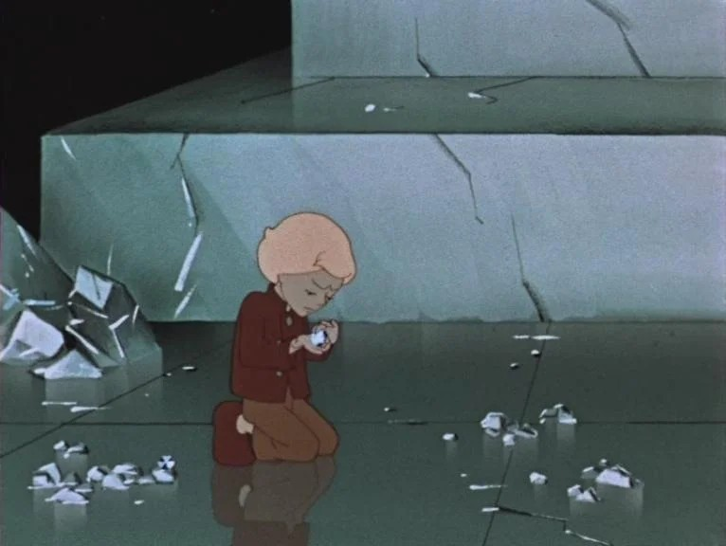
2
Правильный ответ: B
вечность

Slide 10
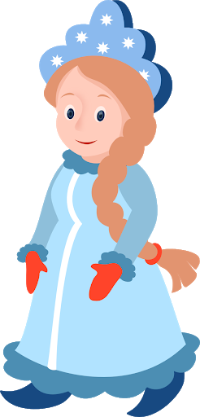
3
Правильный ответ: D
Снегурочка живет в бревенчатом Тереме, на живописном берегу Волги. Живет она не одна, а со своими помощниками-домовыми и котом Баюном. Сам Дедушка Мороз каждый год навещает любимую внучку и привозит подарки.
D - Кострома

Slide 11
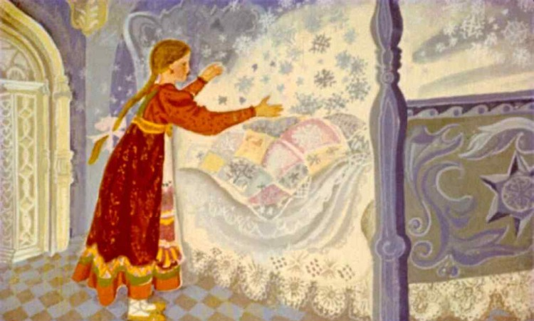
4
Правильный ответ: А
А – взбить перину

Slide 12
Раунд 2
«Кино»

Slide 13
ВТОРОГО
5
5
120 секунд
- Напишите НАЗВАНИЕ фильма в бланке ответов

Slide 14
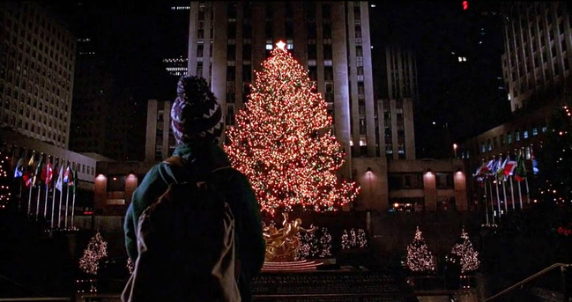
1
Угадайте фильм по кадру

Slide 15
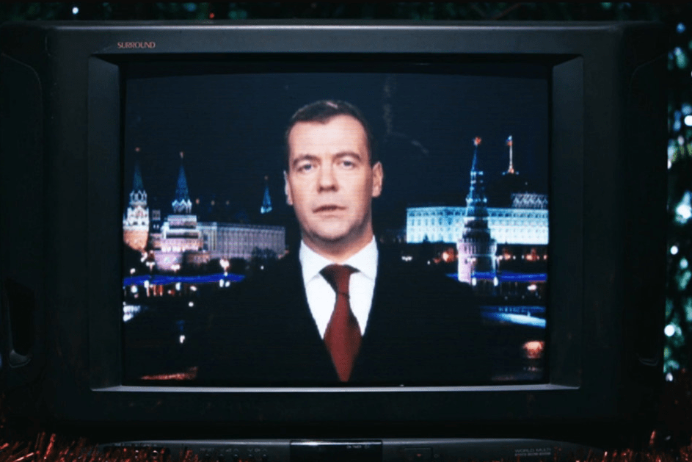
2
Угадайте фильм по кадру

Slide 16
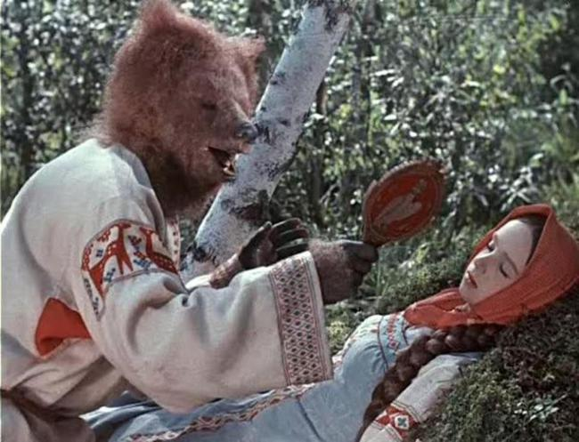
3
Угадайте фильм по кадру

Slide 17
1
Верно! Фильм «Один дома»

Slide 18

2
Верно! Фильм «Ёлки»

Slide 19
3
Верно! Фильм «Морозко»

Slide 20
Раунд 3
«Музыкальный»

Slide 21
ЧЕТВЕРТОГО
5
5
120 секунд
- Напишите НАЗВАНИЕ фильма/мультфильма в бланке ответов

Slide 22

1
Угадайте фильм/мультфильм по песне

Slide 23
2
Угадайте фильм/мультфильм по песне

Slide 24
3
Угадайте фильм/мультфильм по песне

Slide 25
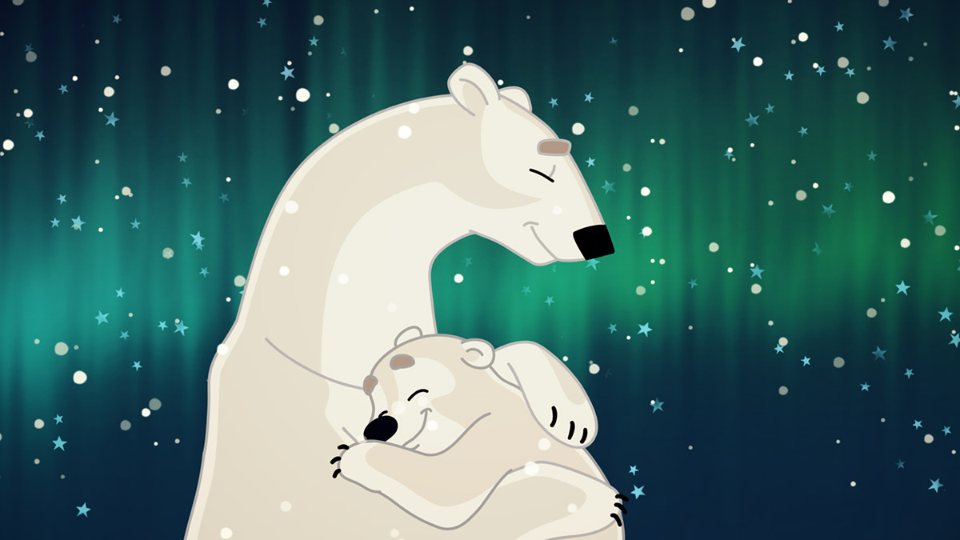
1
Умка

Slide 26
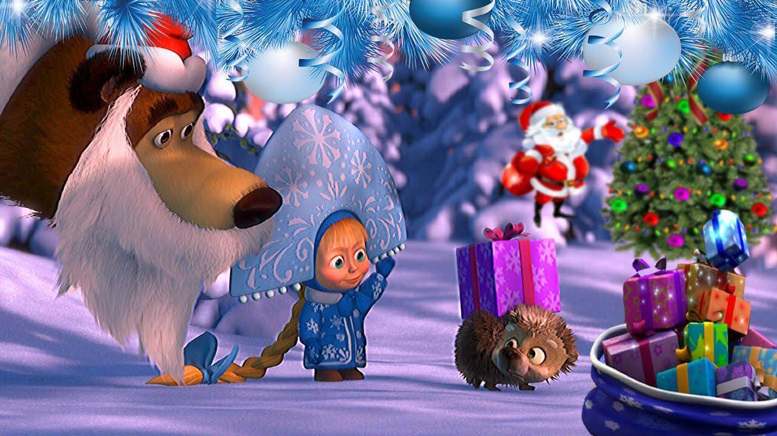
2
Маша и Медведь

Slide 27
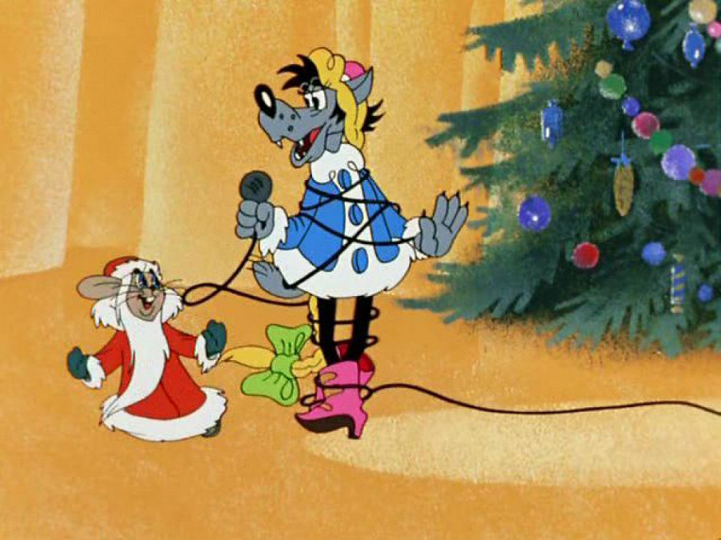
3
Ну, погоди!

Slide 28
Конец!

